Slide 1





Análisis de Churn de Clientes en Telecomunicaciones
Sofía Koutsourais – Grado en Ingeniería Matemática

Slide 2















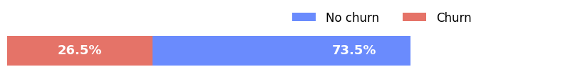
El Desafío del Churn en Telecomunicaciones
Definición
Impacto Económico
Objetivos del Análisis
Churn es el porcentaje de clientes que dejan de utilizar los servicios en un período determinado
Reducir el churn en un 1% puede aumentar las ganancias hasta en un 5%
Identificar clientes con alta probabilidad de abandono
Ofrecer promociones personalizadas para su retención
Rango aceptable: puede variar entre un 1% a 3% mensual (12% a 36% anual)
Adquirir nuevos clientes es hasta 5 veces más costoso que retener a los existentes
Maximizar el F2-score para identificar la mayor cantidad posible de clientes en riesgo
Fuente: piensasolutions.com - ¿Qué es el Churn Rate y cómo se calcula?
subscriptionflow.com (2022) - Churn Management in Telecom Industry

Slide 3


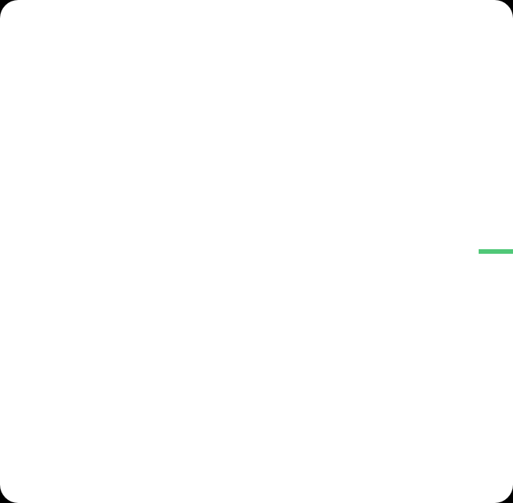













Metodología de Análisis
Limpieza de Datos
Selección de Variables
Evaluación del Modelo
Transformación
Eliminación de valores nulos
Normalización de escalas
Eliminación de variables no relevantes
Análisis de importancia de variables
Corrección de errores
Creación de variables derivadas
Creación de variables binarias
Validación del modelo

Slide 4

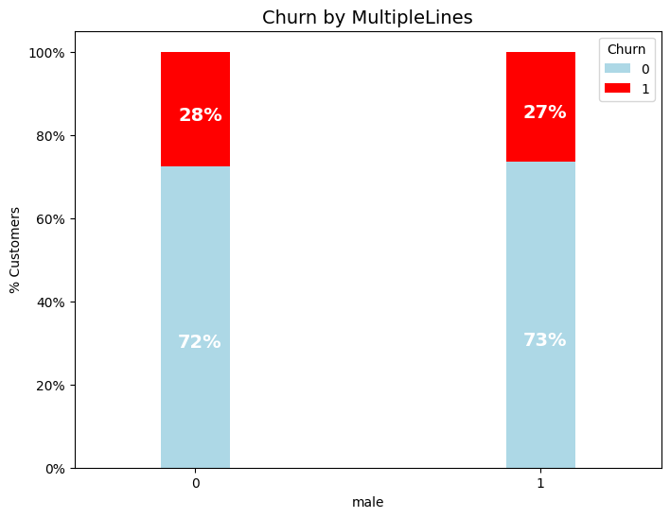
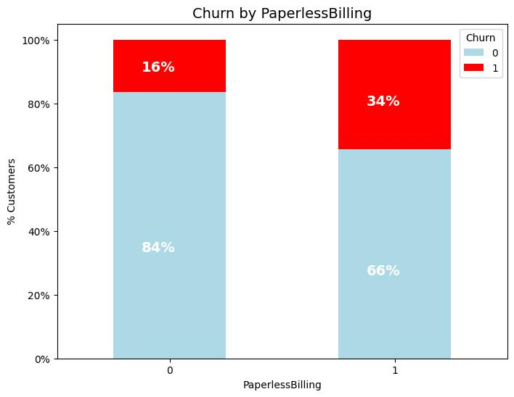





Criterio de selección de variables
Churn por Género
Churn por Tipo de PaperlessBilling
Male
Paperlessbilling
No aporta nada de información si se trata de un hombre o una mujer ya que está muy igualado.
Factura electronica o factura fisica.

Slide 5
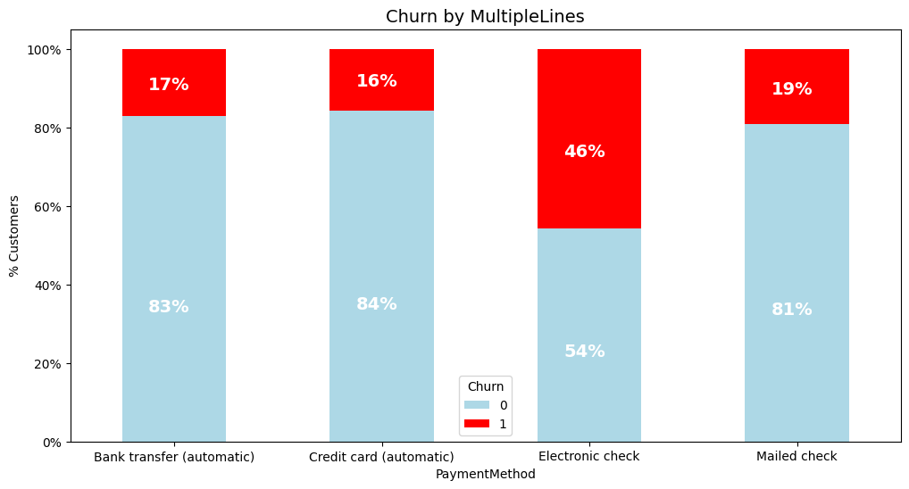
Criterio de selección de variables
Churn por Tipo de Pago
PaymentMethod
Agrupamos esta variable creando la variable binaria PaidElectronicCheck ya que tiene el riesgo más alto.

Slide 6
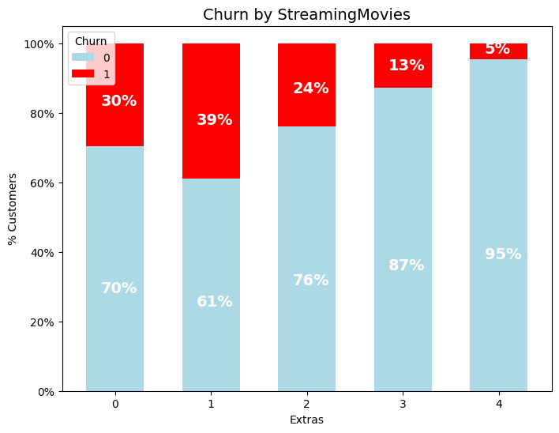


Criterio de creación de variables
Churn por Extras
Agrupar de forma lógica todas las columnas que representan servicios adicionales u opcionales
Ayuda al manejo de valores faltantes o la codificación categórica.

Slide 7
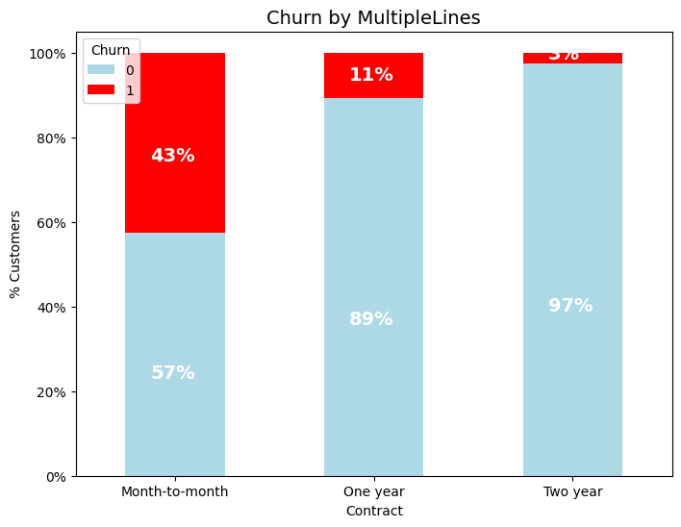
Variables explicativas
Churn por Tipo de Contrato
La duración del contrato es un factor clave en la retención.
Incentivar contratos más largos mediante descuentos o beneficios exclusivos.

Slide 8
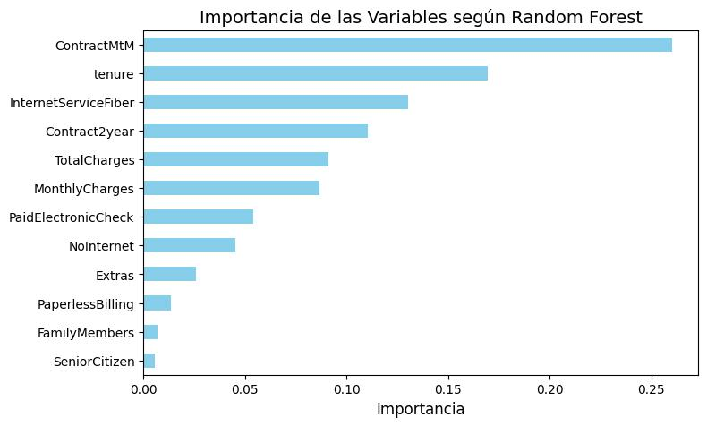
Selección de variables

Slide 9
Variables que hemos modificado
CustomerID
No aporta valor
Eliminada
Partner
Yes→1 No→0
Male (0/1)
Gender
Eliminada
Identificador único, no aporta información predictiva.
Codificación binaria para uso en modelos
Dependents
Eliminada
Codificación binaria para uso en modelos
TotalCharges
Filtrados valores >7400
Eliminación de posibles outliers
Yes→1 No→0
Filas con NaN eliminadas
Convertida a numérico
PaperlessBilling
Yes→1 No→0
Estandarización a valores numéricos

Slide 10
Variables que hemos creado
FamilyMembers
Partner + Dependents
Representa situación familiar
NoInternet
1 si InternetService = 'No' 0 en otro caso
Simplificación de categoría
Distingue entre clientes sin internet (bajo churn) y con
OnlineSecurity + Backup + DeviceProtection + TechSupport
0 a 4 servicios
más extras = menor churn
ContractMtM
Contrato Month-to-month
Contrato más volátil, mayor churn.
Contract2year
Contrato largo = menor churn, compromiso alto.
PaidElectronicCheck
Agrupación binaria de método de pago
Extras
InternetServiceFiber
1 si InternetService = 'Fiber optic' 0 si no
Clientes con fibra muestran mayor churn por competencia en precios
1 si PaymentMethod = 'Electronic check' 0 si no
1 si Contract = 'Two year' 0 si no

Slide 11







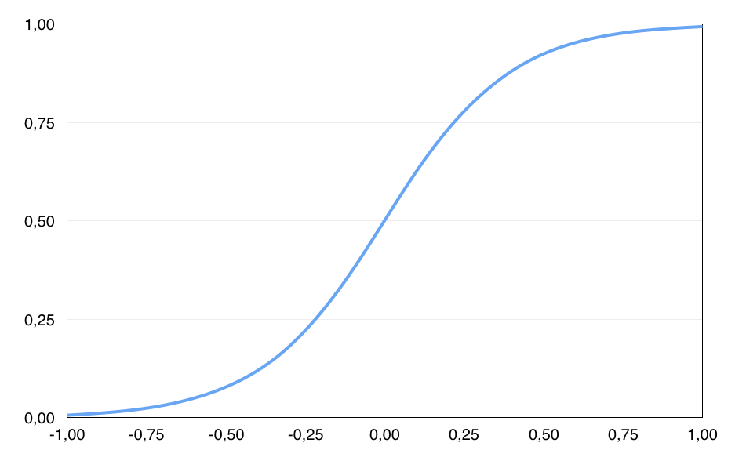





Modelo Predictivo: Regresión Logística
Justificación de la Elección
Interpretabilidad
El modelo es fácil de entender y sus resultados pueden ser explicados de manera clara a los directivos.
Facilidad de Implementación
Es un modelo robusto y relativamente sencillo de implementar y mantener en entornos de producción.
Predicción de Probabilidades
Permite calcular directamente la probabilidad de que un cliente abandone, crucial para la toma de decisiones.

Slide 12



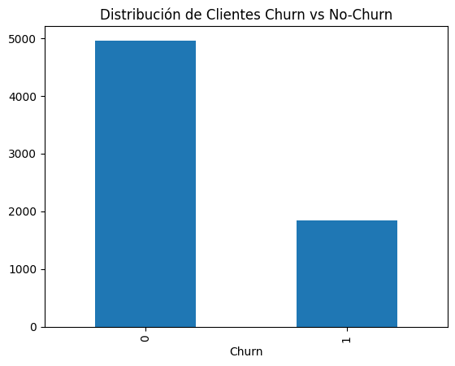

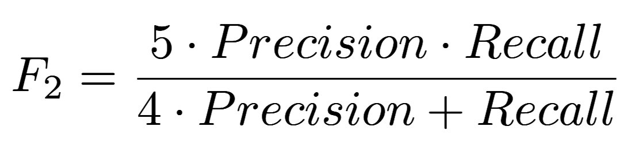
Modelo Predictivo: Regresión Logística
Características y Técnicas de Preprocesamiento
Balanceo de Datos
Métrica : F2
Asegura que el modelo pudiera detectar clientes que se marchaban, mejorando su capacidad de detección.
Recall pesa 4 veces más que la precisión. Maximizar el recall de Churn significa poder identificar el maximo numero de clientes que se van a marchar.
Escalado de datos
Si no daría más imporatancia a datos con números más altos que al resto.

Slide 13
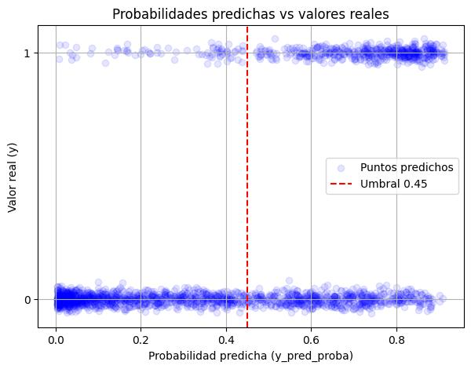
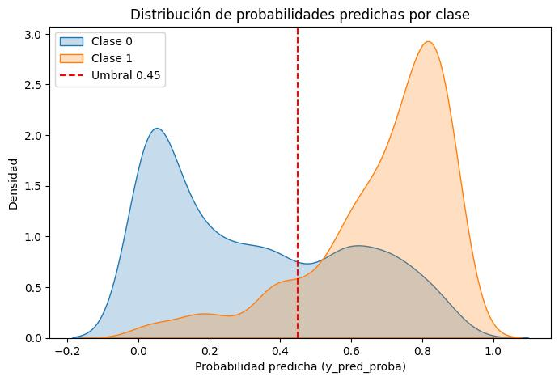
Modelo Predictivo: Regresión Logística
Características y Técnicas de Preprocesamiento
Umbral de clasificación
Un threshold (umbral) de 0,45: define el punto de corte para convertir las probabilidades predichas en una clasificación binaria

Slide 14



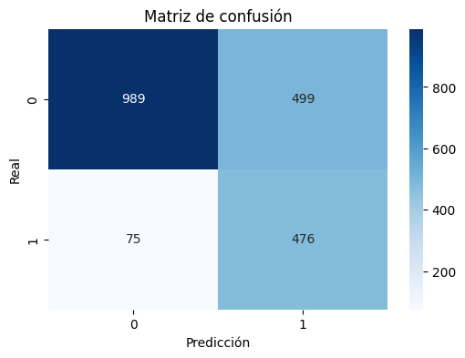








Resultados del Modelo
Métricas de Rendimiento
Recall de Churn
Recall de No Churn
F2-Score
0.75
86%
66%
Objetivo alcanzado
De 10.000 clientes, 2650 se abandonarían, gracias al modelo seriamos capaces de identificar 2279.

Slide 15















Perfil del Cliente con Mayor Riesgo
Contrato
Servicio
Antigüedad
Clientes con contrato "Mes a Mes" muestran mayor propensión al abandono
Clientes que tienen "Fibra Óptica" tienen mayor probabilidad de abandono
Clientes con baja antigüedad en la empresa tienen mayor riesgo

Slide 16










Perfil del Cliente con Menor Riesgo
Antigüedad
Extras
Contrato Largo + Pago electrónico
Clientes con alta antigüedad en la empresa tienen menor riesgo
Aquellos clientes que contratan multiples servicios adicionales.
Clientes con contrato de "Dos años" y pago electrónico muestran menor propensión al abandono

Slide 17







Recomendaciones Estratégicas
Propuestas concretas para reducir la rotación de clientes
Programas de Retención Personalizados
Monitoreo Proactivo de Fibra Óptica
Estrategias de Fidelización Temprana
Implementar un monitoreo más cercano de clientes de fibra óptica, especialmente aquellos con baja antigüedad.
Implementar programas de fidelización desde el inicio de la relación con el cliente, especialmente para aquellos con baja antigüedad.
Desarrollar programas específicos para clientes con contratos mes a mes, ofreciendo incentivos para migrar a contratos de mayor duración.
Detección temprana de insatisfacción
Construir lealtad a largo plazo
Descuentos por compromiso anual

